Slide 1
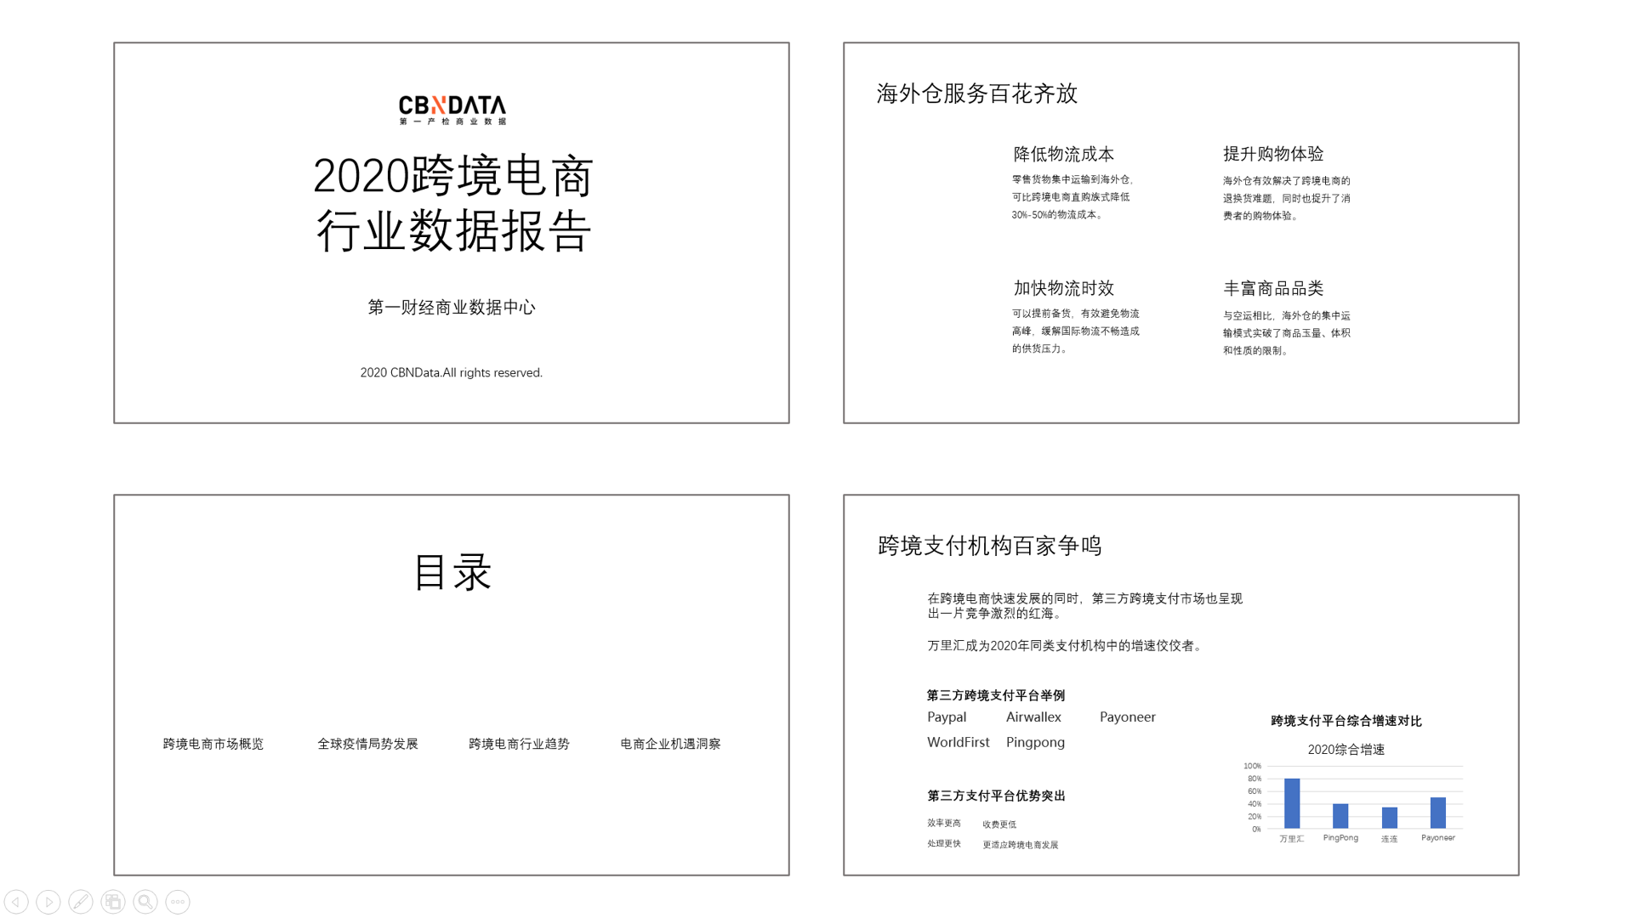

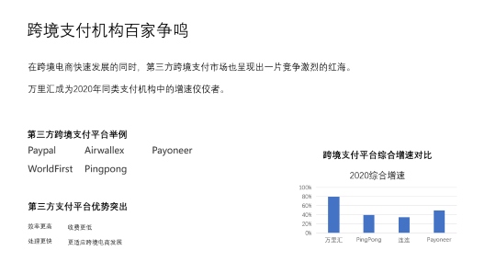


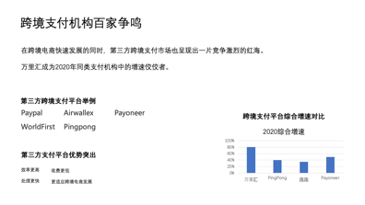

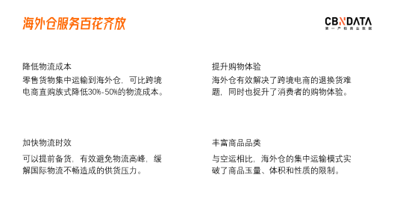


Slide 2

2020跨境电商行业数据报告
第一财经商业数据中心
2020 CBNData.All rights reserved.

Slide 3
目录
跨境电商市场概览
全球疫情局势发展
跨境电商行业趋势
电商企业机遇洞察

Slide 4
海外仓服务百花齐放
降低物流成本
提升购物体验
零售货物集中运输到海外仓，可比跨境电商直购族式降低30%-50%的物流成本。
海外仓有效解决了跨境电商的退换货难题，同时也捉升了消费者的购物体验。
加快物流时效
丰富商品品类
可以提前备货，有效避免物流高峰，缓解国际物流不畅造成的供货压力。
与空运相比，海外仓的集中运输模式实破了商品玉量、体积和性质的限制。

Slide 5
海外仓服务百花齐放
提升购物体验
降低物流成本
零售货物集中运输到海外仓，可比跨境电商直购族式降低30%-50%的物流成本。
海外仓有效解决了跨境电商的退换货难题，同时也捉升了消费者的购物体验。
加快物流时效
丰富商品品类
可以提前备货，有效避免物流高峰，缓解国际物流不畅造成的供货压力。
与空运相比，海外仓的集中运输模式实破了商品玉量、体积和性质的限制。

Slide 6
海外仓服务百花齐放
降低物流成本
提升购物体验
零售货物集中运输到海外仓，可比跨境电商直购族式降低30%-50%的物流成本。
海外仓有效解决了跨境电商的退换货难题，同时也捉升了消费者的购物体验。
加快物流时效
丰富商品品类
可以提前备货，有效避免物流高峰，缓解国际物流不畅造成的供货压力。
与空运相比，海外仓的集中运输模式实破了商品玉量、体积和性质的限制。

Slide 7
跨境支付机构百家争鸣
在跨境电商快速发展的同时，第三方跨境支付市场也呈现出一片竞争激烈的红海。
万里汇成为2020年同类支付机构中的增速佼佼者。
第三方跨境支付平台举例
Paypal
Airwallex
Payoneer
跨境支付平台综合增速对比
WorldFirst
Pingpong
2020综合增速
第三方支付平台优势突出
效率更高
收费更低
处理更快
更适应跨境电商发展

Slide 8
海外仓服务百花齐放
降低物流成本
提升购物体验
零售货物集中运输到海外仓，可比跨境电商直购族式降低30%-50%的物流成本。
海外仓有效解决了跨境电商的退换货难题，同时也捉升了消费者的购物体验。
加快物流时效
丰富商品品类
可以提前备货，有效避免物流高峰，缓解国际物流不畅造成的供货压力。
与空运相比，海外仓的集中运输模式实破了商品玉量、体积和性质的限制。

Slide 9
海外仓服务百花齐放
国内烘干机品类发展环境向好，全民化普及拐点将至
政策
经济
社会
技术
工商管理及消费市场保护相关法案日益完善,家电行业出台多部智能家电建设指南及规划
住宅商品房销售面积持续增长，有助于放置更多家电设备，国民消费者可支配收入持续走高
受疫情影响，线上烘干机需求增长明显，年轻群体对于尝新品类接受度高
AI智能技术及烘干机内部结构革新共同激活产业升级

Slide 10

跨境支付机构百家争鸣
跨境支付机构百家争鸣
在跨境电商快速发展的同时，第三方跨境支付市场也呈现出一片竞争激烈的红海。
万里汇成为2020年同类支付机构中的增速佼佼者。
第三方跨境支付平台举例
Paypal
Airwallex
Payoneer
跨境支付平台综合增速对比
WorldFirst
Pingpong
2020综合增速
第三方支付平台优势突出
效率更高
收费更低
处理更快
更适应跨境电商发展

Slide 11
行业规模趋势
中国民用洗烘市场规模庞大，烘干机成为近年核心增长点
市场走势呈周期性变化，受到线上线下市场营销节奏共同作用，每年第四季度迎来爆发增长。
590
10%
25%
亿元
2019年中国民用洗烘品类市场规模
同比去年增速近
近三年，中国烘干机行业市场规模持续上升，各季度同比增速。
2017-2020年中国洗烘市场规模趋势
2020年中国烘干机各季度市场规模趋势
(亿元)
(亿元)
2020年中国烘干机各季度
市场规模(亿元)趋势
数据来源：第一财经商业数据中心

Slide 12


Slide 13


Slide 14


Slide 15


Slide 16


Slide 17
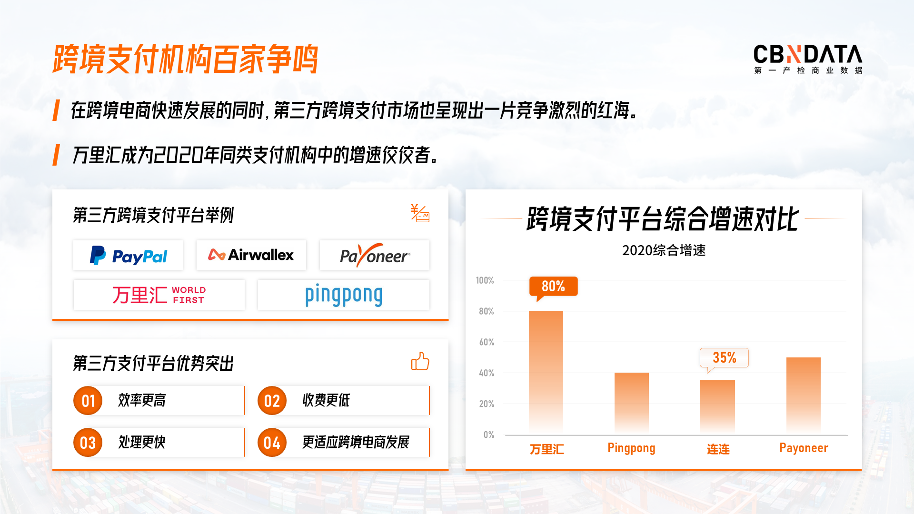

Slide 18


